Slide 1





Tìm hai số khi biết
Tổng và tỉ số của hai số đó
Toán

Slide 2

UNICOR RACING
KHỞI ĐỘNG

Slide 3

1
2
3
Notes:
Chia làm 2 đội. Nhấn vào chú ngựa để ngựa chạy.

Slide 4
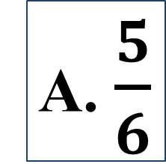
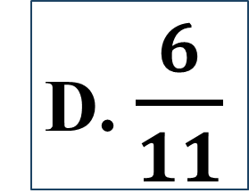
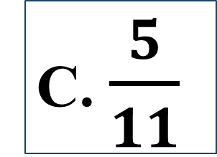
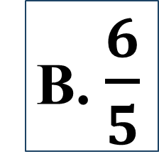
TRỞ VỀ
Câu 1: Số thứ nhất là 5, số thứ hai là 6.
Vậy tỉ số của số thứ nhất và số thứ hai là:
A. $\frac{5}{6}$
B. $\frac{6}{5}$
C. $\frac{5}{11}$
D. $\frac{6}{11}$

Slide 5
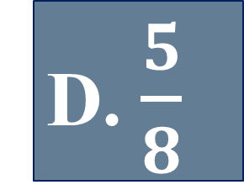
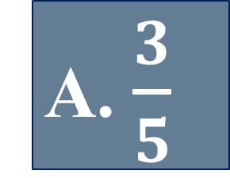
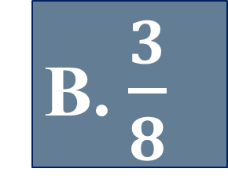
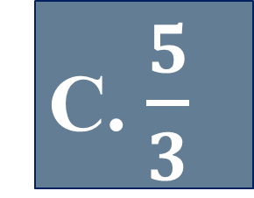
TRỞ VỀ
Câu 2: Có 3 quả quýt và 5 quả cam.
Vậy tỉ số của số quả cam và số quả quýt là:
A. $\frac{3}{5}$
B. $\frac{3}{8}$
C. $\frac{5}{3}$
D. $\frac{5}{8}$

Slide 6
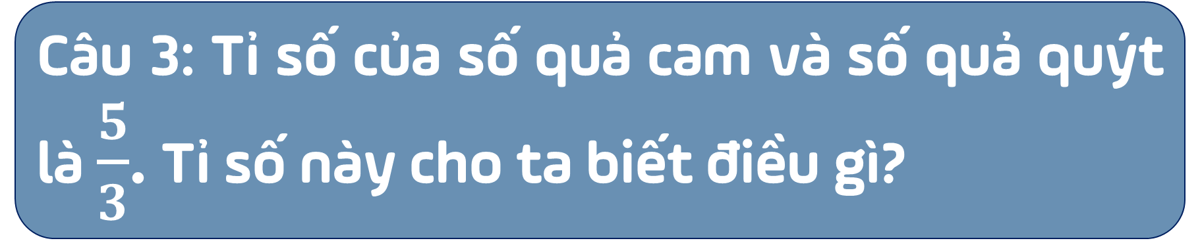
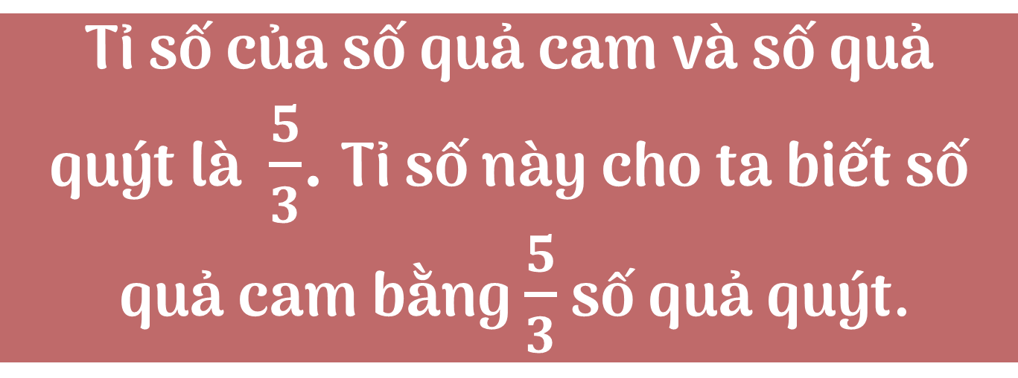
TRỞ VỀ
Câu 3: Tỉ số của số quả cam và số quả quýt là $\frac{5}{3}$. Tỉ số này cho ta biết điều gì?
Tỉ số của số quả cam và số quả
quýt là $\frac{5}{3}$. Tỉ số này cho ta biết số
quả cam bằng $\frac{5}{3}$ số quả quýt.

Slide 7
Tìm hai số khi biết Tổng và tỉ số của hai số đó
Toán

Slide 8

$$\frac{3}{5}$$
Bài toán 1: Tổng của hai số là 96. Tỉ số của hai số đó là Tìm hai số đó.
Ta có sơ đồ:
?
Bài giải
Số bé:
96
Theo sơ đồ, tổng số phần bằng nhau là:
Số lớn:
3 + 5 = ( phần)
8
?
Giá trị 1 phần là:
96 : 8 =
12
12 x 3 =
Số bé là:
36
Số lớn là:
12 x 5 =
60
Số bé 36
Số lớn 60
96 - 36 =
Đáp số: ;

Slide 9
Cách giải bài toán Tìm hai số khi biết
tổng và tỉ số của hai số đó:
Bước 1:
Tìm tổng số phần bằng nhau.
Bước 2:
Tìm giá trị 1 phần.
Bước 3:
Tìm số bé.
Bước 4:
Tìm số lớn.

Slide 10
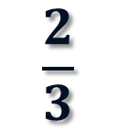
Minh và Khôi có 25 quyển vở. Số vở của Minh bằng số vở của Khôi. Hỏi mỗi bạn có bao nhiêu quyển vở.
Bài toán 2:
$$\frac{2}{3}$$
? quyển
Ta có sơ đồ:
Minh:
25 quyển
Khôi:
Bài giải
? quyển
Theo sơ đồ, tổng số phần bằng nhau là:
2 + 3 =
5 ( phần)
Số vở của Minh là:
25 : 5 x 2 =
10 (quyển)
Số vở của Khôi là:
25 – 10 =
15 (quyển)
Đáp số: Minh: 10 quyển vở;
Khôi: 15 quyển vở.

Slide 11

Cách giải bài toán Tìm hai số khi biết
tổng và tỉ số của hai số đó:
Bước 1: Vẽ sơ đồ.
Bước 2: Tìm tổng số phần bằng nhau.
Bước 3: Tìm số bé.
Bước 4: Tìm số lớn.
(Lưu ý: Có thể tìm số lớn trước số bé)

Slide 12

Luyện tập
Luyện tập
Luyện tập

Slide 13
2
Bài 1: Tổng của hai số là 333. Hiệu của hai số là
Tìm hai số đó.
7
Ta cã s¬ ®å:
?
Sè bÐ:
?
333
Sè lín:
Tìm tổng số phần bằng nhau.
Tìm giá trị 1 phần.
Tìm số lớn.
Tìm số bé.

Slide 14

Ta cã s¬ ®å:
?
Sè bÐ:
?
333
Sè lín:
Bài giải
Theo s¬ ®å , tæng sè phÇn b»ng nhau lµ:
2 + 7 = 9 (phÇn)
Sè bÐ lµ:
333 : 9 x 2 = 74
Sè lín lµ:
333 – 74 = 259
Đ¸p sè : Sè bÐ: 74
Sè lín: 259

Slide 15

Bài giải
Bài tập 2
Hai kho chứa 125 tấn thóc. Trong đó số thóc ở kho thứ nhất bằng
số thóc ở kho thứ 2. Hỏi mỗi kho chứa bao nhiêu tấn thóc.
$$\frac{3}{2}$$
?
Kho thứ nhất:
Sơ đồ
Kho thứ hai:
125 tấn thóc
?
Tổng số phần bằng nhau là:
3 + 2 = 5 (phần)
Số tấn thóc kho thứ nhất có là:
125 : 5 x 3 = 75 (tấn)
Số tấn thóc kho thứ hai có là:
125 : 5 x 2 = 50 (tấn)
Đáp số: Kho thứ nhất : 75 (tấn)
Kho thứ hai : 50 (tấn)

Slide 16
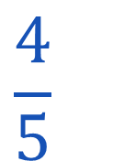
Bài giải
Bài 3 : Tổng của 2 số bằng số lớn nhất có hai chữ số. Tỉ số của hai số đó là . Tìm hai số đó.
$$\frac{4}{5}$$
Ta có sơ đồ:
?
Số bé:
Số lớn nhất có hai chữ số?
99
Số lớn:
?
Tổng số phần bằng nhau là:
4 + 5 = 9 (phần)
Số bé là: 99 : 9 x 4 = 44
Số lớn là :99 : 9 x 5 = 55
Đáp số: số bé: 44
số lớn: 55

Slide 17

Ai nhanh hơn?
?
Tuổi em :
25 tuổi
Tuổi anh :
?
10 tuổi
Tuổi em …………
15 tuổi
Tuổi anh …………
Hết Giờ
4
3
5
1
2
6

Slide 18

$$\frac{2}{3}$$
Một lớp học có 20 học sinh, trong đó số bạn trai bằng số bạn gái. Hỏi lớp học đó có mấy bạn trai, mấy bạn gái?
a) 7 bạn trai, 13 bạn gái
b) 9 bạn trai, 11 bạn gái
c) 12 bạn trai, 8 bạn gái
d) 8 bạn trai, bạn 12 gái

Slide 19
Khi giải bài toán Tìm hai số khi biết tổng và tỉ số của hai số đó, ta làm những bước nào?
Bước 1: Vẽ sơ đồ.
Bước 2: Tìm tổng số phần bằng nhau.
Bước 3: Tìm số bé.
Bước 4: Tìm số lớn.
Lưu ý: Có thể tìm số lớn trước số bé.

Slide 20

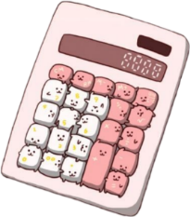
DẶN DÒ
Chuẩn bị
bài sau
Hoàn thành
bài tập

Slide 21
Chúc các em học tốt

